Slide 1
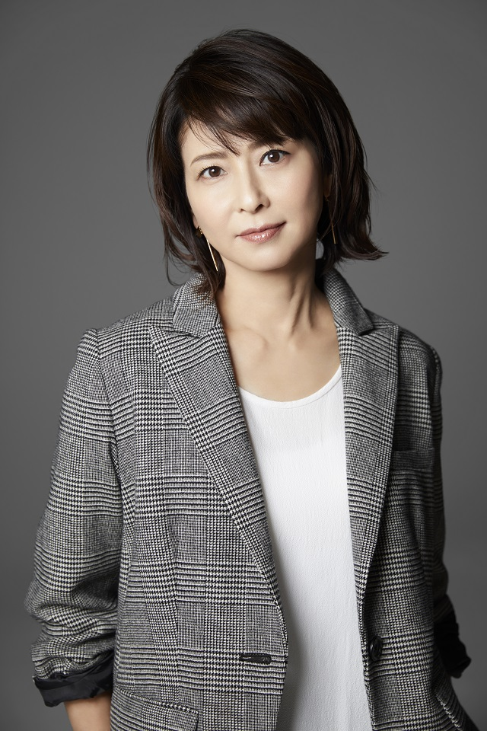

Slide 3
おばさんになれない女性歌手

